Slide 1



SOLUÇÕES COMPLETAS BASEADAS EM DADOS: ANALYTICS, DATA ENGINEERING, DATA SCIENCE, DATA STORYTELLING
Giuliano Ferreira Anderson Monteiro
Marcella Oliveira
Luís Carlos Almeida

Slide 2



“A palavra “dado” é o plural do latim datum, que significa dádiva, oferta ou algo reconhecido e utilizado como base para cálculos“
(Sayão e Sales - 2020)
Dica
Acesse essa apresentação:
cutt.ly/pandas-olist

Slide 3

Contexto
A Era da Informação representa os avanços tecnológicos que repercutiram na criação de um ciberespaço, um meio de comunicação e armazenamento, instrumentalizado pela Internet, também conhecido como nuvens de dados.
Você sabia que, segundo estudo do International Data Corporation (IDC), esse ano chegaremos a 44 trilhões de GB (aproximadamente 9 trilhões de DVDs) de conteúdo digital?
Não adiantaria gerar dados como nunca, se não houvesse a possibilidade de processar e analisar estes dados.

Slide 4
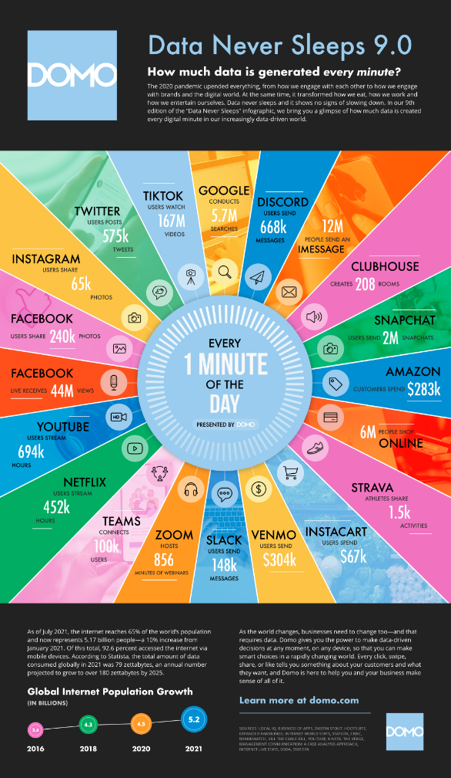
A Era dos Dados
Nos últimos dois anos geramos mais dados do que toda a humanidade gerou ao longo dos tempos.
E não estamos nem começando. O Big Data que conhecemos hoje, só vai aumentar em volume e diversidade dos dados.

Slide 5
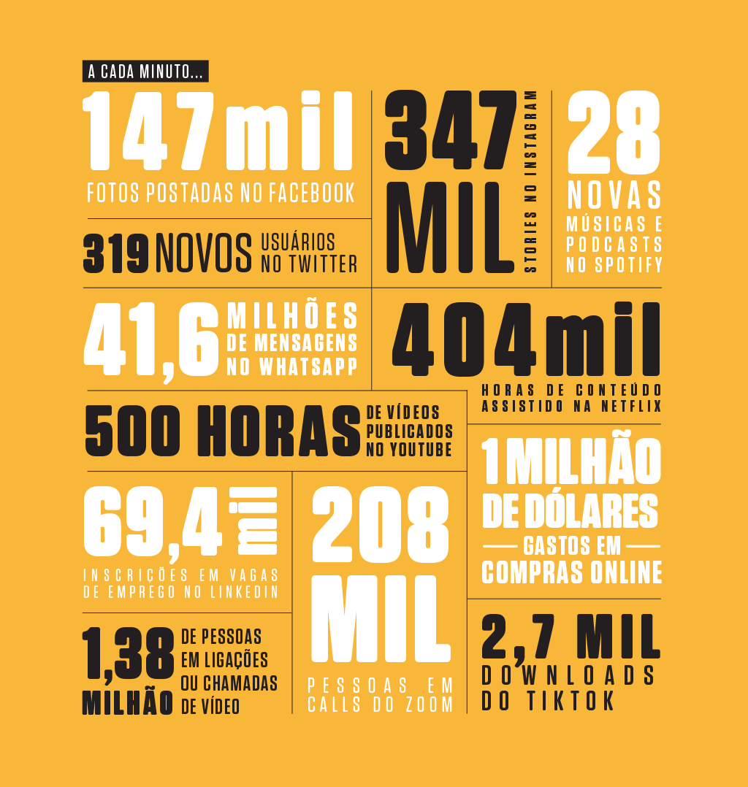
Histórico
Gerar e armazenar dados era o nosso objetivo, mas não o fim.
Pouco se discutiu, naquela época, sobre como realmente extrair conhecimento daquele volume monstruoso de dados que estava para se formar.
Agora devemos focar na geração de conhecimento, através da análise mais profunda dos dados.

Slide 6

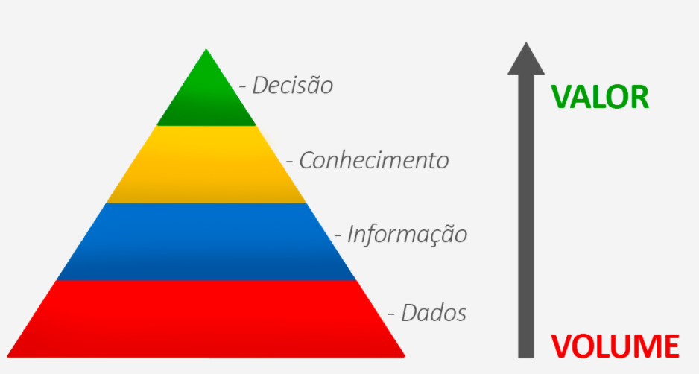
Análise de Dados
“O Business Intelligence (BI) é o processo de transformar dados em informação e, através da descoberta, transformar a informação
em conhecimento”
(Gartner Group)

Slide 7
“Torturados, os números dizem qualquer coisa”
(Marcelo Soares, jornalista)
Dica
Já se perguntou em quais regiões do Brasil o e-commerce está mais presente nos últimos anos?
A gente tá calculando isso!
Acesse nossa análise:
cutt.ly/analise-rfm

Slide 8

Metodologia
Ciclo de desenvolvimento do Dashboard Interativo da Olist:
Concepção do projeto
Desenvolvimento das estratégias de extração de dados e agendamento
Criação dos Datalakes
Integração com as ferramentas de visualização
Apresentação dos Resultados

Slide 9
Período de análise do piloto
Janeiro
Janeiro
Dezembro
Dezembro
Para o projeto piloto foram escolhidos os dois anos anteriores a pandemia
2018
2019

Slide 10
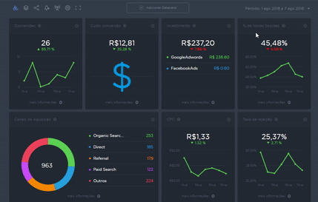
Estratégia de Dashboards
Acesse os dados independente do dispositivo que estiver utilizando
Execute filtros em tempo real
Interaja com os gráficos
Visualize as métricas e indicadores
Efetue as tomadas de decisões

Slide 11













Arquitetura de Dados
Data Lake Store Gen2
Data Sources
Landing
Processing
Curated
Data Storytelling
Data Orchestration

Slide 12

Origem dos Dados

Slide 13
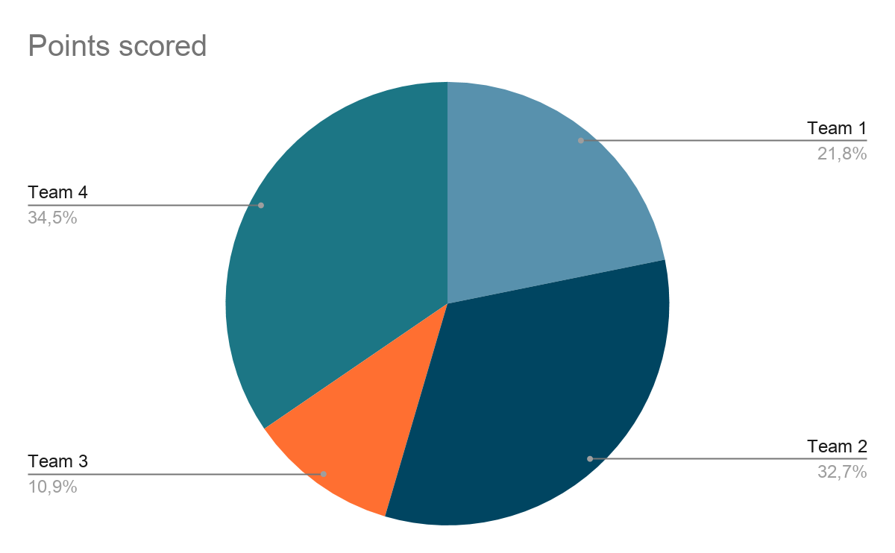
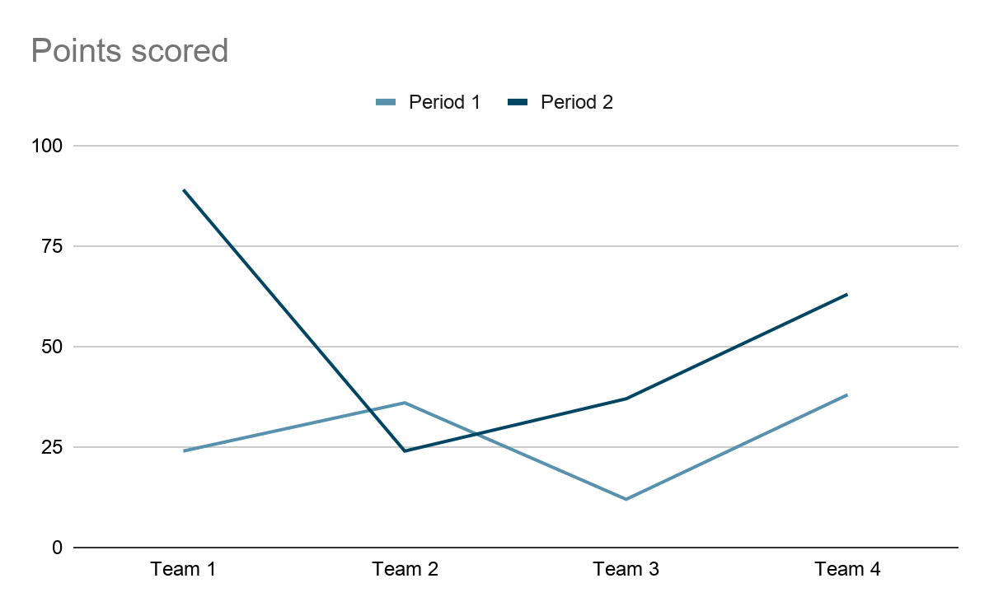
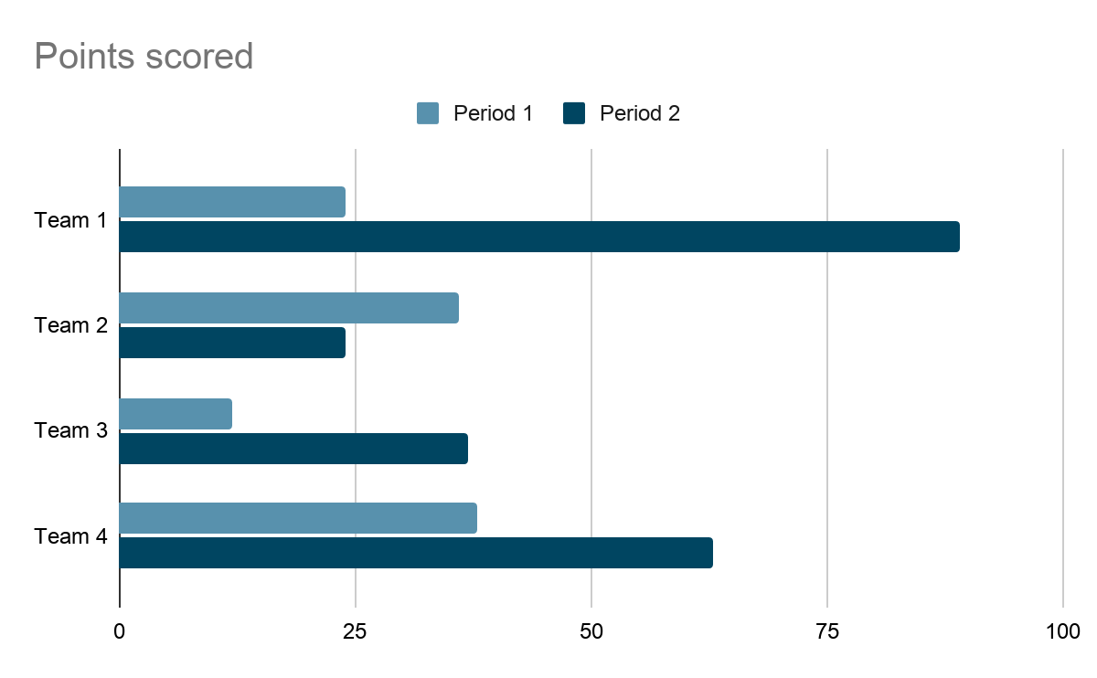

Fluxo de Dados (Automação)
SQL
 | CSV Tratado
Servidor ETL
Servidor
Extração
Dashboard Olist
CSV
Coleta
Levantamento
Modelagem
Transformação
Visualização & Tomada de Decisões

Slide 14
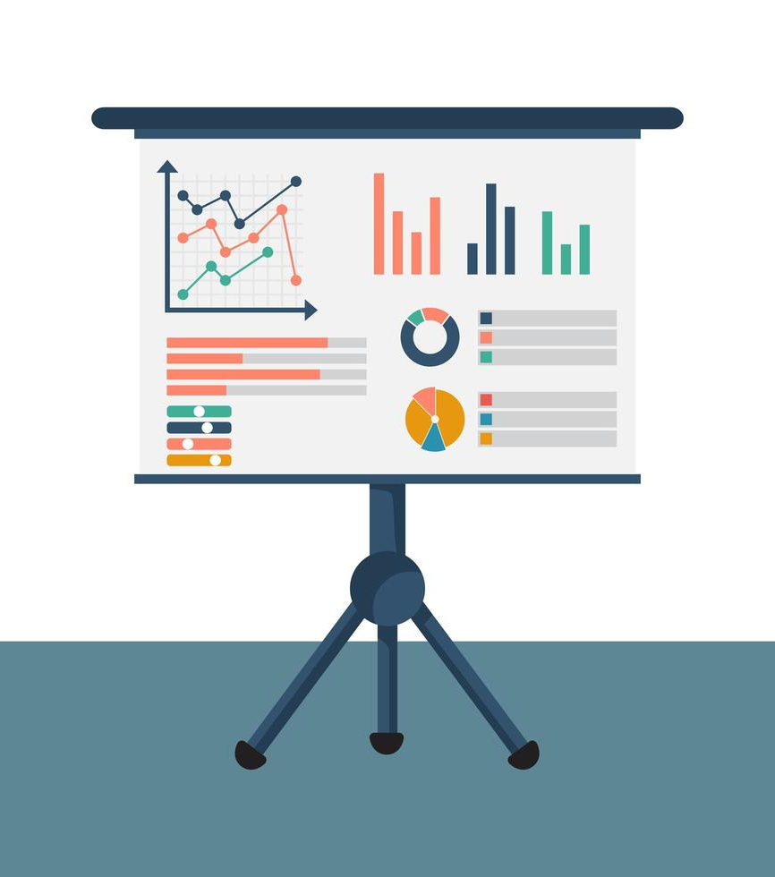
Resultados
Veremos alguns exemplos de métricas e gráficos exibidos no Dashboard Olist durante a fase de implantação do projeto piloto (dados de amostras).
Foram analisados os acervos e exemplares, suas respectivas aquisições, fornecedores, bibliotecas, localizações, categorias dos usuários, empréstimos, reservas, departamentos envolvidos, usuários que mais interagiram, além de acessos online, redes sociais, sistemas internos, estatísticas de uso de bases de dados e mais...

Slide 15
“O conhecimento é o processo de acumular dados; a sabedoria reside na sua simplificação.”
(Martin H. Fisher. físico)
Dica
Não mostre dados separadamente. Sempre relacione-os a uma história que você está contando.
Uma história que comove e permanece.

Slide 16
Rascunho da Tela Inicial
Dashboard PUC-Rio
Usuários
Aquisição
Catalogação
Circulação
Internet
Biblioteca
Notes:
Estrutura de Dados

Slide 17
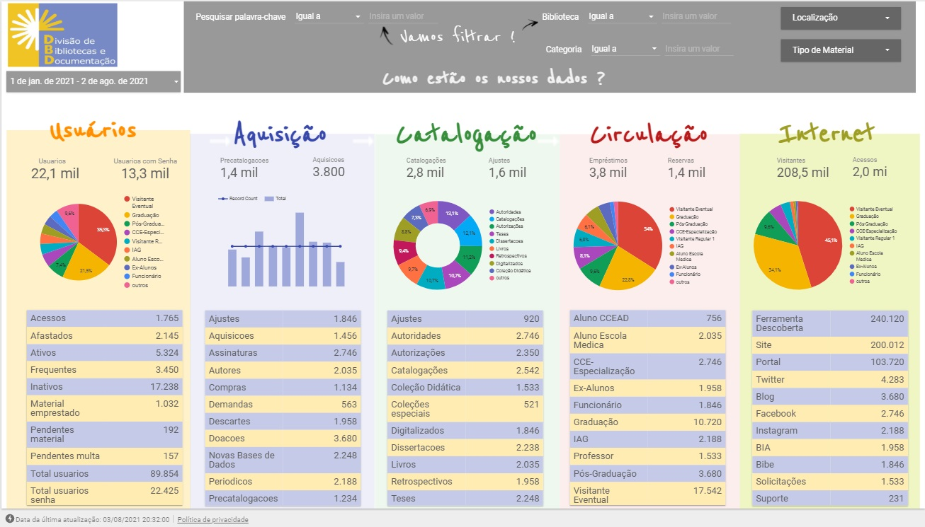

Slide 18
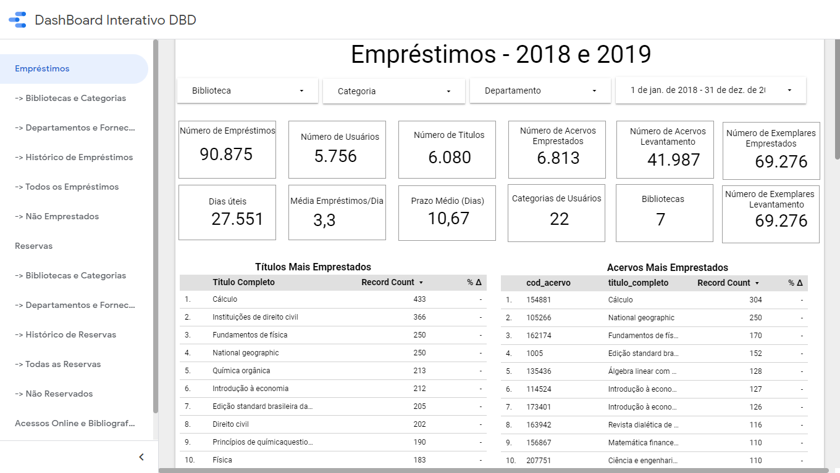

Slide 19
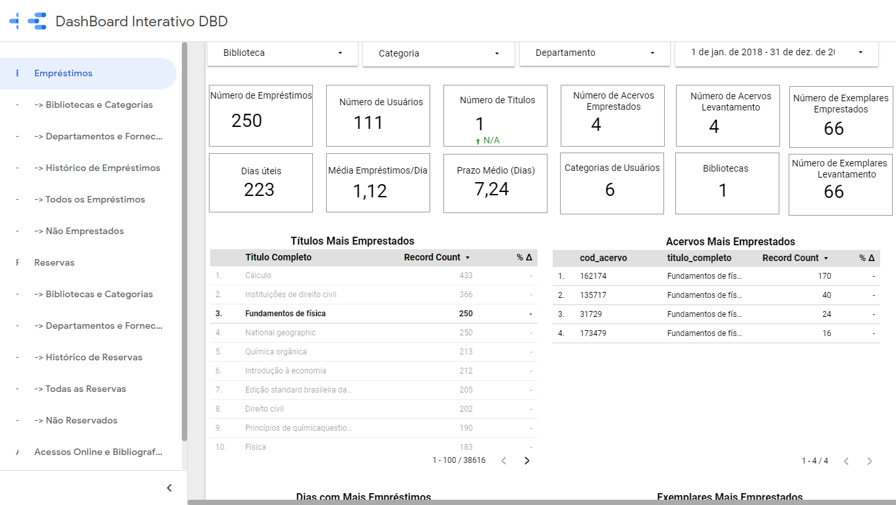

Slide 20
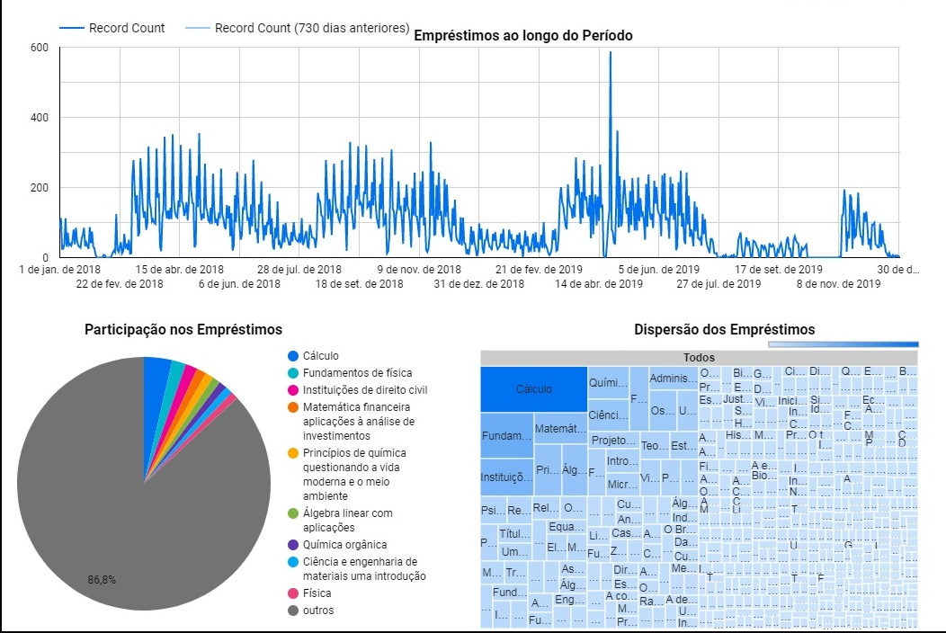

Slide 21
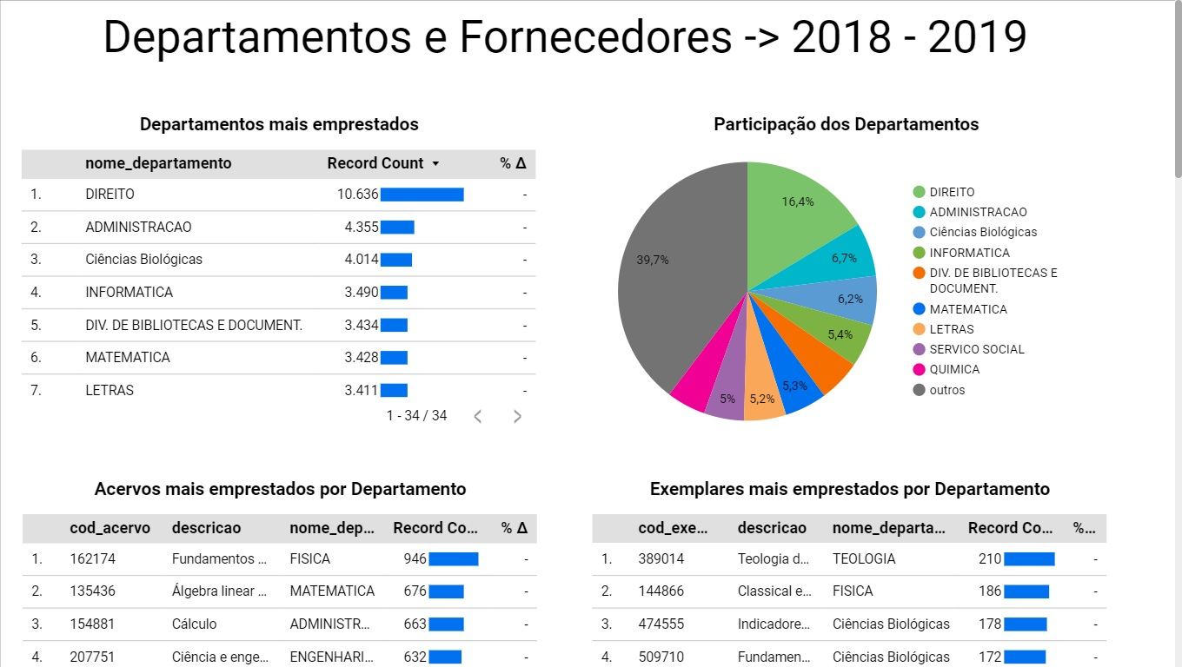

Slide 22
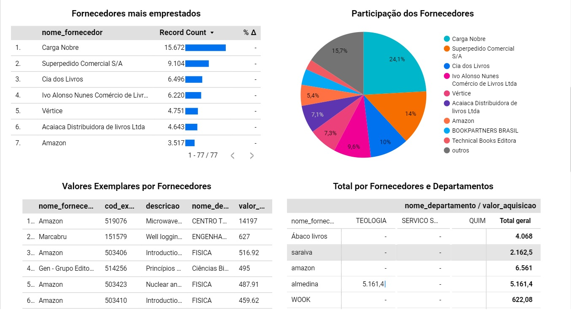

Slide 23
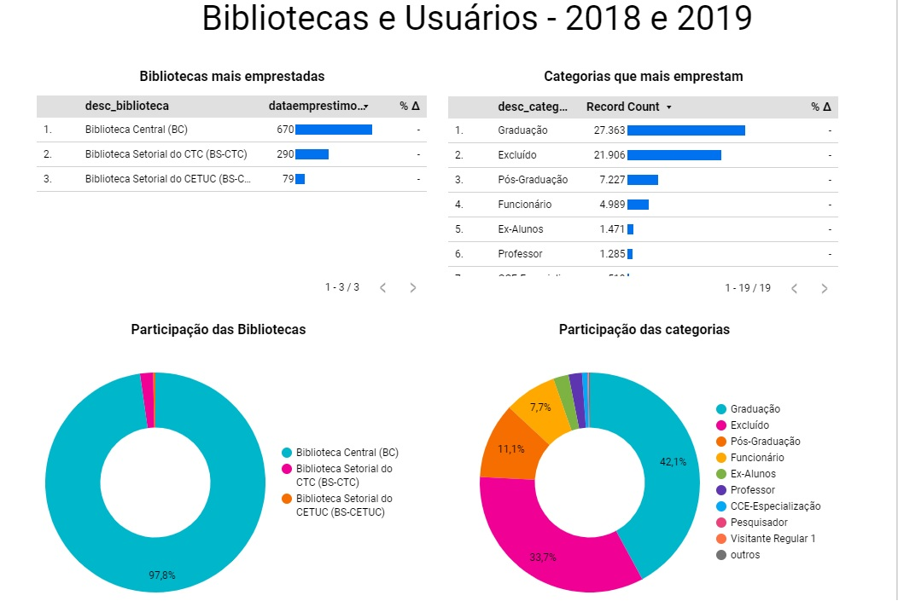

Slide 24
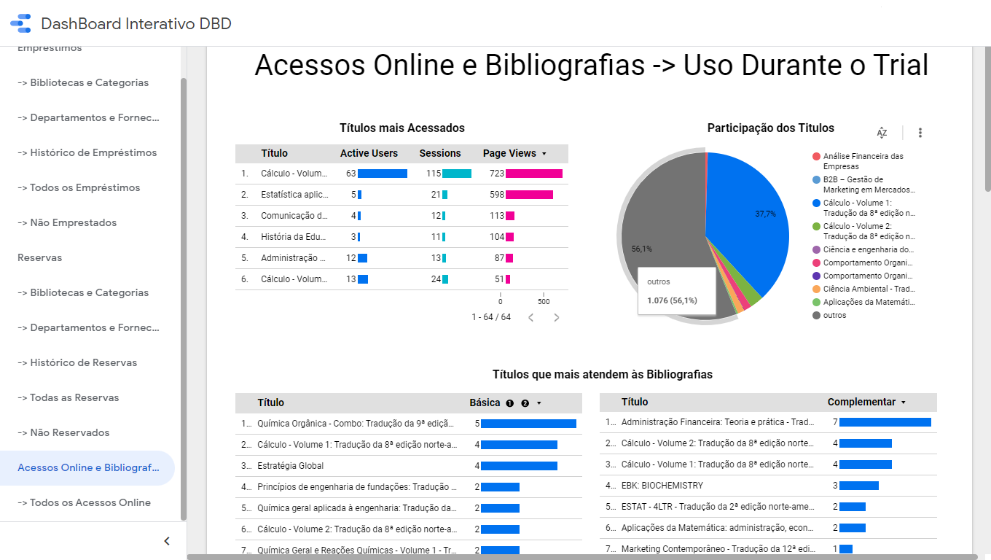

Slide 25
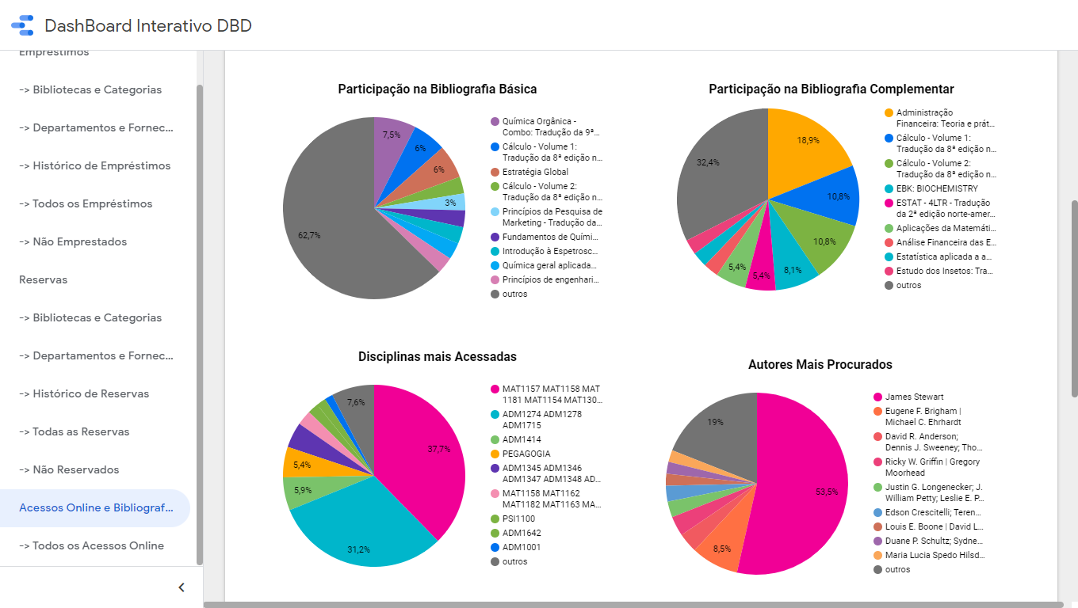

Slide 26
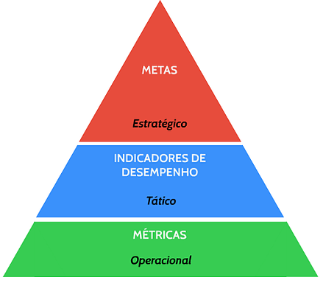
Discussão
“Métricas são medidas brutas que servem de subsídios aos indicadores.
São compostas por vários tipos, como valor, quantidade, peso, volume ou outro formato quantitativo.
São a base para a constituição dos indicadores de desempenho (Key Performance Indicator - KPI)” (ELIAS - 2019)

Slide 27
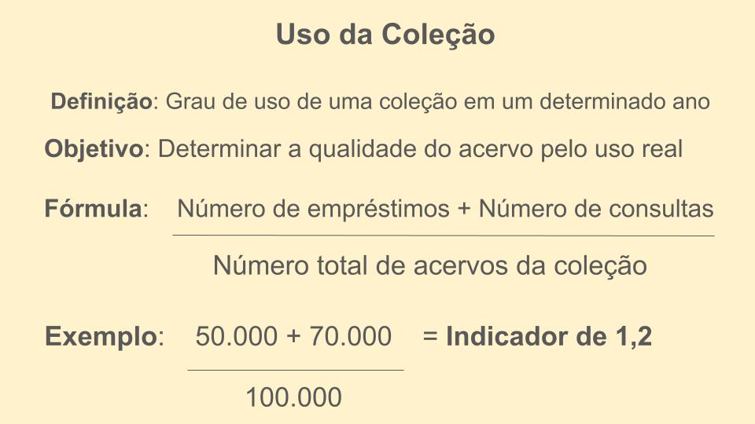

Slide 28
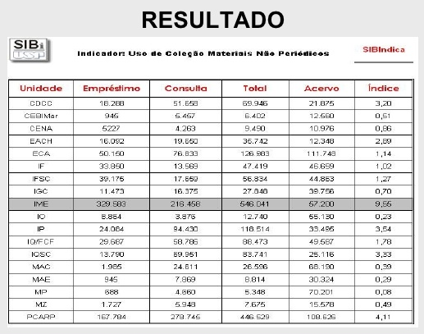
Visualização de Dados (Narrativa)
Nossa coleção está sendo bem utilizada?

Slide 29
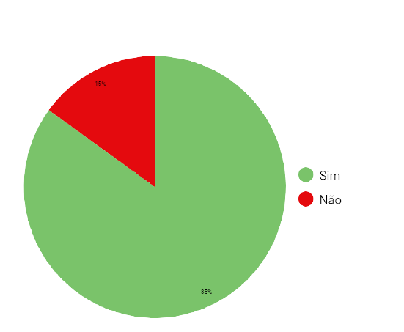
Visualização de Dados (Narrativa)
Nossa coleção está sendo bem utilizada?

Slide 30
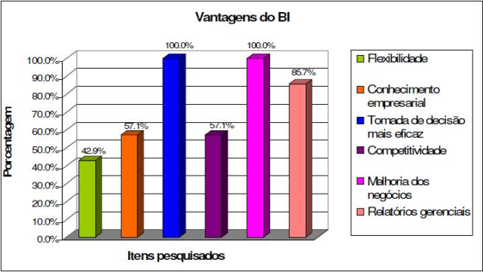
Conclusões

Slide 31
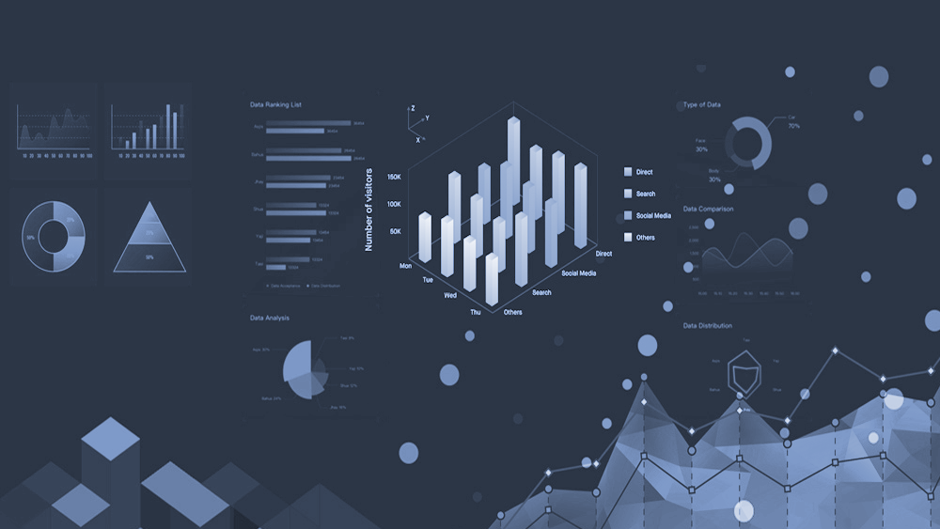
“Dados são o
novo petróleo”
(Clive Humby, cientista de dados)
Dica
A impressão visual causada por estas tecnologias é um convite para outras pessoas da instituição abraçarem a ideia do projeto.
Use e abuse disso!

Slide 32


Obrigado!
Este projeto é o resultado da união de boas ideias com muito estudo e colaboração da comunidade de código aberto do mundo todo.
Quer bater mais um papo sobre este projeto? giuferreira@gmail.com https://cutt.ly/painel-puc-rio

